Slide 1

NASI SPONSORZY I PARTNERZY

Slide 2
Clustered ColumnStore Index Deep Dive
Paweł Potasiński
Partner Technology Strategist
pawelpo@microsoft.com
http://blog.sqlgeek.pl

Slide 3
Agenda
Dlaczego ColumnStore?
Jak to działa(-ło)?
Clustered ColumnStore Index – budowa
Clustered ColumnStore Index – ograniczenia
Clustered ColumnStore Index – metadane
Operacje DML
Kompresja
Wsparcie dla zapytań

Slide 4
Trendy w świecie hurtowni danych
Skalowalność – rozmiary hurtowni od dziesiątek TB, przez setki TB, aż do PB
Wydajność – możliwość analizy ogromnej ilości danych przy jednoczesnym krótkim czasie odpowiedzi
Cena – spadająca cena za 1 TB
Źródło: TDWI Report – Next Generation DW

Slide 5

ColumnStore Index - budowa
Dane trzymane jako wiersze
Dane trzymane jako kolumny
C1
C2
C3
C4
C5
Zalety:
Kompresja:
Dane z tej samej kolumny lepiej się kompresują
Mniej I/O:
Pobierane są tylko potrzebne w zapytaniu kolumny
Wydajność:
Więcej danych mieści się w pamięci
…

Slide 6
ColumnStore Index - budowa
Row Group
Row Group
Zbiór wierszy
Column Segment
Zawiera wartości z jednej kolumny w obrębie jednej grupy wierszy
Segmenty są kompresowane
Każdy segment to osobny BLOB
Segment jest jednostką transferu danych między dyskiem a pamięcią
Column Segment
C1
C2
C3
C4
C5
C6

Slide 7
ColumnStore Index – jak to działa(-ło)
OrderDateKey | ProductKey | StoreKey | RegionKey | Quantity | SalesAmount
20101107 | 106 | 01 | 1 | 6 | 30.00
20101107 | 103 | 04 | 2 | 1 | 17.00
20101107 | 109 | 04 | 2 | 2 | 20.00
20101107 | 103 | 03 | 2 | 1 | 17.00
20101107 | 106 | 05 | 3 | 4 | 20.00
20101108 | 106 | 02 | 1 | 5 | 25.00
20101108 | 102 | 02 | 1 | 1 | 14.00
20101108 | 106 | 03 | 2 | 5 | 25.00
20101108 | 109 | 01 | 1 | 1 | 10.00
20101109 | 106 | 04 | 2 | 4 | 20.00
20101109 | 106 | 04 | 2 | 5 | 25.00
20101109 | 103 | 01 | 1 | 1 | 17.00

Slide 8
ColumnStore Index – jak to działa(-ło)
OrderDateKey | ProductKey | StoreKey | RegionKey | Quantity | SalesAmount
20101107 | 106 | 01 | 1 | 6 | 30.00
20101107 | 103 | 04 | 2 | 1 | 17.00
20101107 | 109 | 04 | 2 | 2 | 20.00
20101107 | 103 | 03 | 2 | 1 | 17.00
20101107 | 106 | 05 | 3 | 4 | 20.00
20101108 | 106 | 02 | 1 | 5 | 25.00
~1 mln wierszy
OrderDateKey | ProductKey | StoreKey | RegionKey | Quantity | SalesAmount
20101108 | 102 | 02 | 1 | 1 | 14.00
20101108 | 106 | 03 | 2 | 5 | 25.00
20101108 | 109 | 01 | 1 | 1 | 10.00
20101109 | 106 | 04 | 2 | 4 | 20.00
20101109 | 106 | 04 | 2 | 5 | 25.00
20101109 | 103 | 01 | 1 | 1 | 17.00

Slide 9
ColumnStore Index – jak to działa(-ło)
OrderDateKey
20101107
20101107
20101107
20101107
20101107
20101108
ProductKey
106
103
109
103
106
106
StoreKey
01
04
04
03
05
02
RegionKey
1
2
2
2
3
1
Quantity
6
1
2
1
4
5
SalesAmount
30.00
17.00
20.00
17.00
20.00
25.00
OrderDateKey
20101108
20101108
20101108
20101109
20101109
20101109
ProductKey
102
106
109
106
106
103
StoreKey
02
03
01
04
04
01
RegionKey
1
2
1
2
2
1
Quantity
1
5
1
4
5
1
SalesAmount
14.00
25.00
10.00
20.00
25.00
17.00

Slide 10
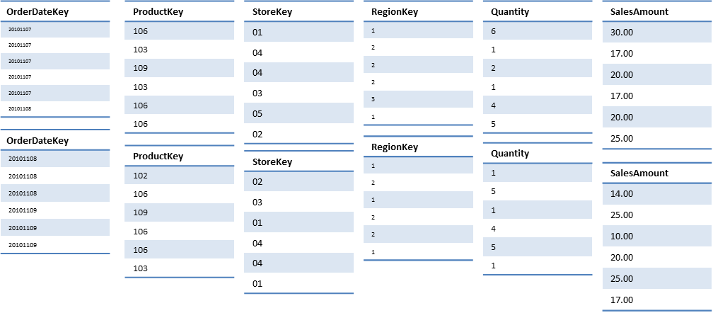
ColumnStore Index – jak to działa(-ło)

Slide 11
ColumnStore Index – jak to działa(-ło)
SELECT ProductKey, SUM (SalesAmount)
FROM dbo.FactInternetSales
WHERE OrderDateKey < 20101108
GROUP BY ProductKey
OrderDateKey
20101107
20101107
20101107
20101107
20101107
20101108
ProductKey
106
103
109
103
106
106
StoreKey
01
04
04
03
05
02
RegionKey
1
2
2
2
3
1
Quantity
6
1
2
1
4
5
SalesAmount
30.00
17.00
20.00
17.00
20.00
25.00
OrderDateKey
20101108
20101108
20101108
20101109
20101109
20101109
ProductKey
102
106
109
106
106
103
RegionKey
1
2
1
2
2
1
Quantity
1
5
1
4
5
1
StoreKey
02
03
01
04
04
01
SalesAmount
14.00
25.00
10.00
20.00
25.00
17.00
Eliminacja segmentów
Eliminacja kolumn

Slide 12
ColumnStore Index w akcji
Demo

Slide 13
SQL Server 2012 a ColumnStore
Ograniczenia
Tylko indeksy nonclustered
Read-only
Słabe zarządzanie zasobami
Ograniczone wsparcie dla typów danych
Ograniczenia w trybie batch
Cele dla SQL Server 2014
Dobra wydajność ładowania danych i wydajne tworzenie indeksów
Jeszcze lepsza kompresja i wydajność zapytań
Funkcjonalności „doganiające” klasyczny „row-store”

Slide 14
Clustered ColumnStore Index
SQL Server 2014 Enterprise
Wcześniej w SQL Server 2012 PDW
Preferowany mechanizm przechowywania danych dla DW
Wsparcie dla większej liczby typów danych
Wsparcie dla operacji DML
Wsparcie dla operacji DDL

Slide 15
Clustered ColumnStore Index – rozmiar 101 mln wierszy + indeksy

Slide 16
ColumnStore a pamięć
Segmenty są budowane w pamięci
Zużycie pamięci dopasowuje się przy braku pamięci
Taki sam grant pamięci w przypadku różnych procesów (build/rebuild/load)
Ilość dostępnej pamięci może wpłynąć na jakość segmentów
Idealny rozmiar segmentu ~1 mln wierszy
Silnik zawsze dąży do ideału
Przy braku pamięci najpierw zmniejszany jest DOP, potem zmniejszany jest rozmiar segmentów
Grant pamięci w MB = [(4.2 * ilość kolumn w CS) + 68] * DOP +
(ilość kolumn tekstowych * 34)

Slide 17
Resource Governor a ColumnStore
The statement has been terminated. Msg 8657, Level 17, State 5, Line 2 Could not get the memory grant of XXXXXXX KB because it exceeds the maximum configuration limit in workload group 'default' (2) and resource pool 'default' (2). Contact the server administrator to increase the memory usage limit.
ALTER WORKLOAD GROUP [default] WITH (request_max_memory_grant_percent=70)
GO
ALTER RESOURCE GOVERNOR RECONFIGURE GO

Slide 18
Ograniczenia
Tylko edycja Enterprise
Jedyny indeks na tabeli
Zabronione constraints: primary key, foreign key, unique
Do 1024 kolumn
Nie można utworzyć na widoku
Nie może zawierać kolumn sparse
Nie może zawierać kolumn wyliczanych
Nie może być filtrowany lub z klauzulą INCLUDE
Nie sortuje danych (ASC / DESC – niedozwolone)
Nie można tworzyć wyzwalaczy na tabeli
Nie może być używany w poziomie izolacji transakcji SNAPSHOT

Slide 19
Ograniczenia Clustered ColumnStore
Demo

Slide 20
Metadane
sys.column_store_row_groups
sys.column_store_segments
sys.column_store_dictionaries
sys.indexes
sys.index_columns
sp_helpindex

Slide 21
Metadane
Demo

Slide 22
DML
Column store + delta store (row store)
INSERT
Zawsze lądują w delta store
DELETE
Operacja logiczna
Dane fizycznie usuwane po REBUILD
UPDATE
DELETE + INSERT
BULK INSERT
Jeśli wsad ma mniej niż 100 tys. wierszy, delta store
SELECT
Łączy dane z column store i delta store (wewnętrzne UNION ALL).
Tuple mover konwertuje grupy wierszy do formatu kolumnowego, gdy grupa jest pełna (~1 mln wierszy)
Delta (row)
store
C1
C2
C3
C4
C5
C6
C1
C2
C3
C4
C5
C6
Column
Store
tuple mover

Slide 23
DDL
CREATE CLUSTERED COLUMNSTORE INDEX … -- ze sterty
CREATE CLUSTERED COLUMNSTORE INDEX … WITH (DROP_EXISTING = ON) -- z indeksu clustered
ALTER TABLE … REBUILD -- przebudowa całego indeksu
ALTER INDEX … REORGANIZE -- kompresuje zamknięte grupy
ALTER INDEX … REORGANIZE WITH (COMPRESS_ALL_ROW_GROUPS = ON) -- kompresuje wszystkie grupy

Slide 24
Operacje DML
Demo

Slide 25
Kompresja
Dwa tryby kompresji (wyłącznie dla ColumnStore)
COLUMNSTORE
COLUMNSTORE_ARCHIVE – większe zużycie CPU i mniejsza wydajność zapytań
Można (i należy) stosować per partycja
Metadane widoczne w sys.partitions

Slide 26
Kompresja
Demo

Slide 27
Wsparcie dla zapytań
Wiele zapytań wymagających przepisania w SQL Server 2012 działa ☺
UNION ALL
Złączenia
HASH JOIN – jeden iterator (dawniej – build + join)
HASH JOIN – „spill to tempdb”
OUTER JOIN
Wiele różnych agregacji
Operator IN

Slide 28
Wsparcie dla zapytań
Demo

Slide 29
Podsumowanie
Clustered ColumnStore Index znosi niektóre ograniczenia
W przypadku rozwiązań DW sugerowany format tabel (faktów)
Pilnujemy delta store
Zapytania mogą łączyć column store i row store
Zdecydowanie zalecane partycjonowanie
Przebudowy per partycja
Dla rzadko używanych danych archiwalnych nowa kompresja

Slide 30
pawelpo@microsoft.com
Pytania?

Slide 31

NASI SPONSORZY I PARTNERZY
Organizacja: Polskie Stowarzyszenie Użytkowników SQL Server - PLSSUG

